Slide 1
SONDEO Y MECANICA DE SUELOS
Irvin Genaro Amaya Morales
440001093

Slide 2
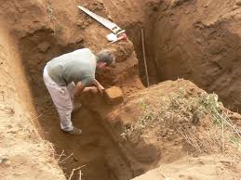
El suelo, material bastante abundante y de uso práctico en el desarrollo de un proyecto de construcción, muchas veces no reúne las propiedades o características para su uso. Por esto, se recurre a realizar sobre él análisis y pruebas, para lograr con certeza la estabilidad en el tiempo.

Slide 3
TOMA DE MUESTRAS
1 Generalidades Lo primero que hay que consignar en la obtención de una muestra es que ésta sea representativa del terreno. Un muestreo adecuado y representativo es de primordial importancia, pues tiene el mismo valor que el de los ensayes en sí. A menos que la muestra obtenida sea verdaderamente representativa de los materiales que se pretende usar, cualquier análisis de la muestra solo será aplicable a la propia muestra y no al material del cual procede, de ahí la necesidad de que el muestreo sea efectuado por personal conocedor de su trabajo. Las muestras pueden ser de dos tipos: alteradas o inalteradas. Se dice que una muestra es alterada cuando no guarda las mismas condiciones que cuando se encontraba en el terreno de donde procede, e inalterada en caso contrario. La muestra deberá ser identificada fácilmente en laboratorio, por este motivo deberá indicar: nombre del proyecto, ubicación, N° de pozo, horizonte, profundidad, N° de muestra, fecha de obtención, ítem a que pertenece, nombre de la persona que la tomó y si esta contenida en uno o más envases.

Slide 4
2 Obtención de muestras 2.1 Reconocimiento Todo estudio geotécnico debe iniciarse con un reconocimiento detallado del terreno a cargo de personal experimentado. El objetivo de este reconocimiento es contar con antecedentes geotécnicos previos para programar la exploración. Mediante la observación de cortes naturales y/o artificiales producto de la erosión o deslizamiento será posible, en general, definir las principales unidades o estratos de suelos superficiales. Especial importancia debe darse en esta etapa a la delimitación de zonas en las cuales los suelos presentan características similares y a la identificación de zonas vedadas o poco recomendables para emplazar construcciones, tales como zonas de deslizamiento activo, laderas rocosas con fracturamiento según planos paralelos a la superficie de los cortes, zonas pantanosas difíciles de drenar, etc. Este reconocimiento se puede efectuar por vía terrestre o por vía aérea depensiendo de la transitividad del terreno. El programa de exploración que se elija debe tener suficiente flexibilidad para adaptarse a los imprevistos geotécnicos que se presenten. No existen un método de reconocimiento o exploración que sea de uso universal, para todos los tipos de suelos existentes y para todas lasestructuras u obras que se estudian. Generalmente se ejecutan pozos distanciados entre 300 a 600 metros, aparte de los que deban ejecutarse en puntos singulares. Pueden realizarse pozos más próximos si lo exige la topografía del área, naturaleza de la depositación o cuando los suelos se presentan en forma errática. Asímismo deben delimitarse las zonas en que se detecten suelos que se consideren inadecuados. En todo caso, al programar una exploración se deben considerar las siguientes pautas generales: Ubicar puntos de prospección a distancias aproximadamente iguales, para luego densificar la exploración si se estima pertinente.
Prospectar aquellos sectores que soportarán rellenos o terraplenes de importancia y aquellos en que la rasante se ubica muy próxima al terreno natural (h < 0.6 m).
Inspeccionar aquellas zonas en que se tienen cortes de importancia, ubicando los puntos de cambio de cortes a terraplén para conocer el material al nivel de la subrasante.
Inspeccionar el subsuelo en aquellos puntos en que se ubican obras de arte y estructuras importantes.

Slide 5
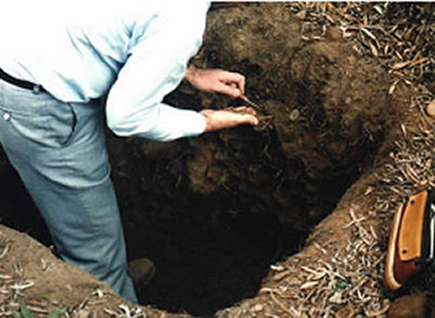
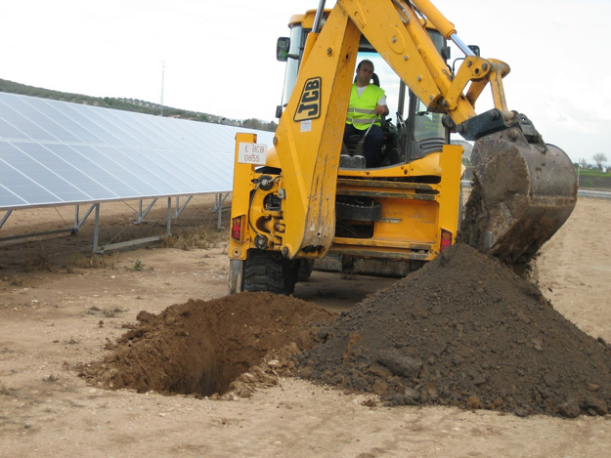
Los métodos más usados para los estudios de superficie que conducen al reconocimiento del perfil estratigráfico son:
Calicatas Las calicatas permiten la inspección directa del suelo que se desea estudiar y, por lo tanto, es el método de exploración que normalmente entrega la información más confiable y completa. En suelos con grava, la calicata es el único medio de exploración que puede entregar información confiable, y es un medio muy efectivo para exploración y muestreo de suelos de fundación y materiales de construcción a un costo relativamente bajo.
Es necesario registrar la ubicación y elevación de cada pozo, los que son numerados según la ubicación. Si un pozo programado no se ejecuta, es preferible mantener el número del pozo en el registro como "no realizado" en vez de volver a usar el número en otro lugar, para eliminar confusiones. La profundidad está determinada por las exigencias de la investigación pero es dada, generalmente, por el nivel freático. La sección mínima recomendada es de 0,80 m por 1,00 m, a fin de permitir una adecuada inspección de las paredes. El material excavado deberá depositarse en la superficie en forma ordenada separado de acuerdo a la profundidad y horizonte correspondiente. Debe desecharse todo el material contaminado con suelos de estratos diferentes. Se dejarán plataformas o escalones de 0,30 a 0,40 metros al cambio de estrato, reduciéndose la excavación. Esto permite una superficie para efectuar la determinación de la densidad del terreno. Se deberá dejar al menos una de las paredes lo menos remoldeada y contaminada posible, de modo que representen fielmente el perfil estratigráfico del pozo. En cada calicata se deberá realizar una descripción visual o registro de estratigrafía comprometida.

Slide 6
El laboratorista deberá registrar claramente el espesor de cada estrato y efectuar una descripción del mismo mediante identificación visual basado en la pauta que se indica. Los suelos es posible agruparlos en tres grupos primarios, sin embargo, en la naturaleza se encuentran compuestos, pero es posible discernir el componente predominante y asimilar la muestra a ese grupo. La principal distinción se hace sobre la base del tamaño. Las partículas individuales visibles forman la fracción gruesa y las demasiado pequeñas para ser individualizadas componen la fracción fina. Los componentes orgánicos del suelo consisten en materia vegetal descompuesta o en proceso de descomposición, lo que le impone al suelo una estructura fibrosa. Pueden ser identificados por sus colores oscuros y el olor distintivo.

Slide 7
Tamaño: Los suelos gruesos son aquellos en que más de la mitad de las partículas son visibles. En esta estimación se excluyen las partículas gruesas mayores a 80 mm (3"); sin embargo, tal fracción debe ser estimada visualmente y el porcentaje indicado independientemente del material inferior a 80 mm.
La fracción gruesa comprende los tamaños de gravas y arenas, y la fracción fina los limos y arcillas.
En caso de suelos mixtos, la muestra se identificará sobre la base de la fracción predominante usando los siguientes adjetivos, según la proporción de la fracción menos representativa; indicios: 0-10%, poco: 10-20%, algo: 20-35%; y abundante: 35-50%. Color: Se debe indicar el color predominante.
Olor: Las muestras recientes de suelos orgánicos tienen un olor distintivo que ayuda a su identificación. El olor puede hacerse manifiesto calentando una muestra húmeda.
Humedad: En las muestras recientes deberá registrarse la humedad. Los materiales secos necesitan una cantidad considerable de agua para obtener un óptimo de compactación. Los materiales húmedos están cerca del contenido óptimo. Los mojados necesitan secarse para llegar al óptimo, y los saturados son los suelos ubicados bajo un nivel freático.
Estructura: Si los materiales presentan capas alternadas de varios tipos o colores se denominará estratificado; si las capas o colores son delgados, inferior a 6 mm, será descrito como laminado; fisurado si presenta grietas definidas; lenticular si presenta inclusión de suelos de textura diferente.
Cementación: Algunos suelos muestran definida evidencia de cementación en estado inalterado. Esto debe destacarse e indicar el grado de cementación, descrito como débil o fuerte. Verificando con ácido clorhídrico si es debida a carbonatos y su intensidad como ninguna, débil o fuerte.
Densificación: La compacidad o densidad relativa de suelos sin cohesión puede ser descrita como suelta o densa, dependiendo de la dificultad que oponga a la penetración de una cuña de madera.
Clasificación: Se debe indicar además la clasificación probable. Pueden usarse clasificaciones dobles cuando un suelo no pertenece claramente a uno de los grupos, pero tiene fuertes características de ambos grupos. Deben colocarse entre paréntesis para indicar que han sido estimadas.
Nombre local: El uso de nombres típicos tales como caliche, maicillo, pumicita, cancagua, etc., además de su designación según el sistema de clasificación de suelo, ayuda a identificar sus condiciones naturales.

Slide 8
La descripción de suelos, en especial su clasificación, está basada en examen visual y ensayos manuales, y no debe contener refinamientos que sólo pueden determinarse con equipo de laboratorio, aunque éstos sean contradictorios. Ocasionalmente los suelos son descritos con tal cantidad de detalles que el cuadro presentado es más confuso que esclarecedor; sin embargo, es mejor errar por el lado del exceso de detalles, que pueden seleccionarse, que presentar descripciones incompletas.
Estas descripciones visuales deberán contener como mínimo los siguientes antecedentes: Identificación de la calicata mediante un número, especificado su ubicación con respecto al kilometraje del eje o sus coordenadas, nombre las laboratorista y fecha de la inspección.
Profundidad total.
Profundidad de la napa de agua, referida al nivel del terreno natural y fecha de observación.
Profundidad de los diferentes estratos por describir, referidas al nivel del terreno natural.
Descripción del suelo empleando la terminología, según se trate de suelos gruesos o finos, respectivamente.
Cantidad y tipo de las muestras tomadas en la calicata.
Observaciones y otras características relevantes.

Slide 9
Desde las paredes y piso de las calicatas se deben obtener las muestras que serán llevadas a laboratorio. Todas las muestras que se obtengan deberán ser perfectamente identificadas, incluyendo a lo menos los siguientes tópicos: identificación de la calicata; profundidad a la que fue tomada; nombre de la persona que la tomo y fecha de obtención. Se distinguen dos tipos de muestras que se pueden obtener: Muestra perturbadas.
Se obtienen en general de las paredes de los pozos y comprometen estratos determinados o bien la suma de algunos de ellos, como es el caso de la investigación de yacimientos. Estas muestras deben guardarse en bolsas impermeables y de resistencia adecuada. Cada bolsa debe identificarse clara e indeleblemente. Muestras en bolsas: Las muestras en bolsas se toman con pala, barreta o cualquier otra herramienta de mano conveniente y se colocan en bolsas sin tratar de mantener al suelo en forma inalterada, estas muestras se usan para: Análisis granulométrico.
Ensayos de plasticidad.
Ensayos de compactación – humedad óptima.
Ensayos de compactación CBR en laboratorio.
Muestra sin perturbar.
Este tipo de muestra se recorta de las paredes de los pozos y compromete estratos bien definidos. Después de cortadas deben revestirse con una capa de parafina sólida aplicada con brocha.

Slide 10
Sondajes en suelo
Este método de exploración debe usarse en aquellos casos en que el reconocimiento del perfil estratigráfico necesario que se deberá estudiar, no pueda ser realizado mediante calicatas, ya sea porque se requiere reconocer el perfil en una profundidad importante, o bien por presencia de agua. En los estudios viales, este tipo de exploración se limita generalmente al estudio de fundaciones de estructuras principales y al estudio de estratos de compresibilidad importantes situados bajo el nivel de la napa. Los suelos finos, exentos de gravas, pueden ser bien estudiados mediante sondajes. La información que puede obtenerse de sondajes efectuados en suelos con gravas es generalmente incompleta y deficiente, pero en determinados casos resulta ser la única posible de realizar.

Slide 11
TIPOS DE SONDEOS
Los tipos principales de sondeos que se usan en mecánica de suelos para fines de muestreo y reconocimiento del subsuelo, en general, son los siguientes: A.- MÉTODOS DE EXPLORACIÓN DE CARÁCTER PRELIMINAR. Pozos a cielo abierto, con muestreo alterado o inalterado.
Perforaciones con posteadora, barrenos helicoidales o métodos similares.
Métodos de lavado
Métodos de penetración estándar.
Método de penetración cónica.
Perforaciones en boleos y gravas (con barretones, etc.)
B.- MÉTODOS DE SONDEO DEFINITIVO. Pozos a cielo abierto con muestreo inalterado.
Métodos con tubo de pared delgada.
Métodos rotatorios para roca.
C.- MÉTODOS GEOFÍSICOS. Sísmico.
De resistencia eléctrica.
Magnético y gravimétrico.

Slide 12
Principales tipos de suelos De acuerdo con el origen de sus elementos, los suelos se dividen en dos amplios grupos; suelos cuyo origen se debe a la descomposición física o química de las rocas, o sea de los suelos inorgánicos, y los suelos cuyo origen es principalmente orgánico. Si en los suelos inorgánicos el producto del intemperismo de las rocas permanece en el sitio donde se formó, da origen a un suelo residual; en caso contrario, forma un suelo transportado, cualquiera que haya sido el agente transportador (por gravedad: talud; por agua: aluviales o lacustres; por viento: eólicos; por glaciares: Depósitos glaciares). En cuanto a los suelos orgánicos, ellos se forman casi siempre in situ. Muchas veces la cantidad de materia orgánicas, ya sea en forma de humus o de materia no descompuesta o en estado de descomposición, es tan alta con relación a la cantidad de suelo inorgánicos que las propiedades que pudiera derivar de la porción mineral quedan eliminadas. Esto es muy común en las zonas pantanosas en las cuales los restos de vegetación acuática llegan a formar verdaderos depósitos de gran espesor, conocidos con el nombre genérico de turbas. Se caracterizan por su color negro o café oscuro por su poco peso cuando están secos y su gran compresibilidad y porosidad. La turba es el primer paso de la conversión de la materia vegetal en carbón.

Slide 13
Gravas Las gravas son acumulaciones sueltas de fragmentos de rocas y que tienen mas de dos milímetros de diámetro. Dado el origen, cuando son acarreadas por las aguas las gravas sufren desgaste en sus aristas y son, por lo tanto, redondeadas. Como material suelto suele encontrársele en los lechos, en los márgenes y en los conos de deyección de los ríos, también en muchas depresiones de terrenos rellenadas por el acarreo de los ríos y en muchos otros lugares a los cuales las gravas han sido retransportadas. Las gravas ocupan grandes extensiones, pero casi siempre se encuentran con mayor o menor proporción de cantos rodados, arenas, limos y arcillas. Sus partículas varían desde 7.62 cm (3") hasta 2.0 mm. La forma de las partículas de las gravas y su relativa frescura mineralógica dependen de la historia de su formación, encontrándose variaciones desde elementos rodados a los poliédricos. Arenas La arena es el nombre que se le da a los materiales de granos finos procedentes de la denudación de las rocas o de su trituración artificial, y cuyas partículas varían entre 2 mm y 0.05 mm de diámetro. El origen y la existencia de las arenas es análoga a la de las gravas: las dos suelen encontrarse juntas en el mismo depósito. La arena de río contiene muy a menudo proporciones relativamente grandes de grava y arcilla. Las arenas estando limpias no se contraen al secarse, no son plásticas, son mucho menos compresibles que la arcilla y si se aplica una carga en su superficie, se comprimen casi de manera instantánea. Limos Los limos son suelos de granos finos con poca o ninguna plasticidad, pudiendo ser limo inorgánico como el producido en canteras, o limo orgánico como el que suele encontrarse en los ríos, siendo en este último caso de características plásticas. El diámetro de las partículas de los limos esta comprendido entre 0.05 mm y 0.005 mm. Los limos sueltos y saturados son completamente inadecuados para soportar cargas por medio de zapatas. Su color varía desde gris claro a muy oscuro. La permeabilidad de los limos orgánicos es muy baja y su compresibilidad muy alta. Los limos, de no encontrarse en estado denso, a menudo son considerados como suelos pobres para cimentar.

Slide 14
Arcillas Se da el nombre de arcilla a las partículas sólidas con diámetro menor de 0.005 mm y cuya masa tiene la propiedad de volverse plástica al ser mezclada con agua. Químicamente es un silicato de alúmina hidratado, aunque en pocas ocasiones contiene también silicatos de hierro o de magnesio hidratados. La estructura de estos minerales es, generalmente, cristalina y complicada y sus átomos están dispuestos en forma laminar. De hecho se puede decir que hay dos tipos clásicos de tales láminas: uno de ellos del tipo siliceo y el otro del tipo alumínico. El tipo silice se encuentra formada por un átomo de silice rodeado de cuatro átomos de oxigeno. La unión entre partículas se lleva a cabo mediante un mismo átomo de oxigeno. Algunas entidades consideran como arcillas a las partículas menores a 0.002 mm. El tipo alumínico esta formada por un átomo de aluminio rodeado de seis átomos de oxigeno y de oxigeno e hidrogeno. Caliche El término caliche se aplica a ciertos estratos de suelo cuyos granos se encuentran cementados por carbonatos calcáreos. Parece ser que para la formación de los caliches es necesario un clima semiárido. La marga es una arcilla con carbonato de calcio, más homogénea que el caliche y generalmente muy compacta y de color verdoso. Loess Los loess son sedimentos eólicos uniformes y cohesivos. Esa cohesión que poseen es debida a un cementante del tipo calcáreo y cuyo color es generalmente castaño claro. El diámetro de las partículas de los loess esta comprendido entre 0.01 mm y 0.05 mm. Los loess se distinguen porque presentan agujeros verticales que han sido dejados por raíces extinguidas. Los loess modificados son aquellos que han perdido sus características debido a procesos geológicos secundarios, tales como inmersión temporaria, erosión y formación de nuevos depósitos. Los loess son colapsables, aunque disminuye dicha tendencia al incrementársele su peso volumétrico.

Slide 15
Diatomita Las diatomitas o tierras diatomaceas son depósitos de polvo silícico, generalmente de color blanco, compuesto total o parcialmente por residuos de diatomeas. Las diatomeas son algas unicelulares microscópicas de origen marino o de agua dulce, presentando las paredes de sus células características silícicas. Gumbo Es un suelo arcilloso fino, generalmente libre de arena y que parece cera a la vista; es pegajoso, muy plástico y esponjoso. Es un material difícil de trabajar. Teapete Es un material pulvurento, de color café compuesto de arcilla, limo y arena en proporciones variables, con un cementante que puede ser la misma arcilla o el carbonato de calcio. La mayoría de las veces el origen deriva de la descomposición y alteración, por intemperismo, de cenizas volcánicas basálticas. También suelen encontrarse lentes de piedra pómez dentro del teapete. Suelos cohesivos y no cohesivos Una característica que hace muy distintivos a diferentes tipos de suelos es la cohesión. Debido a ella los suelos se clasifican en "cohesivos" y " no cohesivos". Los suelos cohesivos poseen la propiedad de la atracción intermolecular, como las arcillas. Los suelos no cohesivos son los formados por partículas de roca sin ninguna cementación, como la arena y la grava.

Slide 16
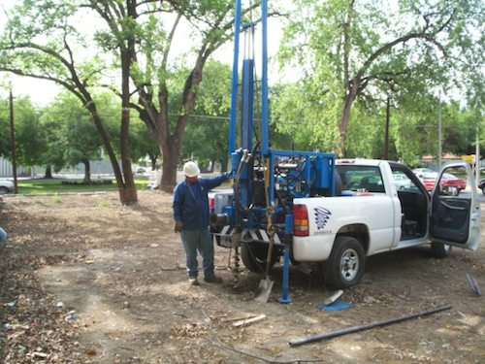
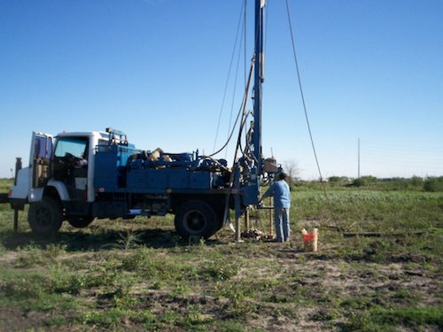
B-24
B-53

Slide 17
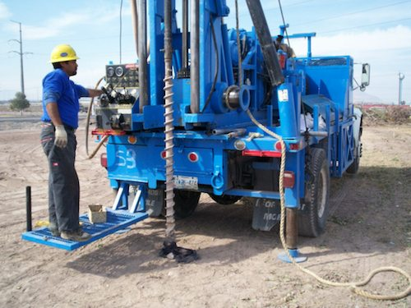
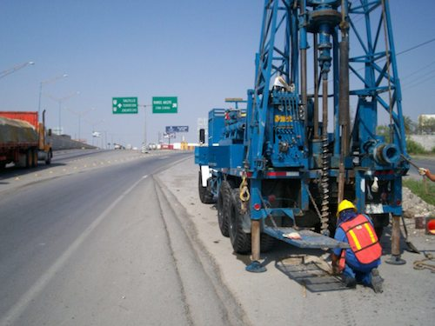
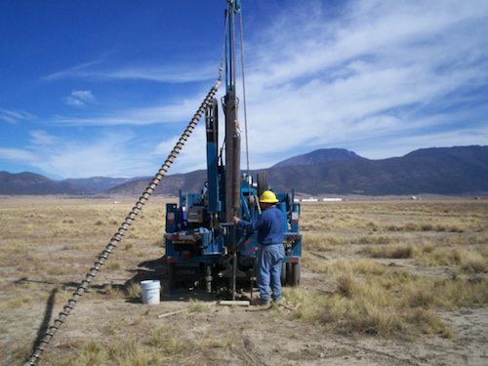
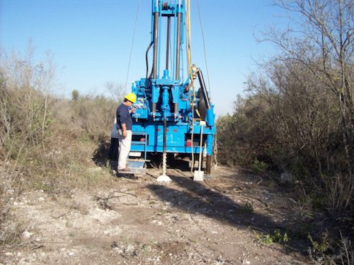
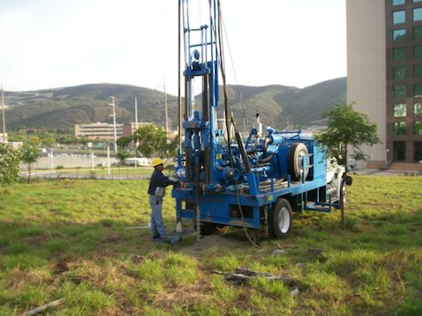
B-59
B-61
B-3300
B-5502
B-5506

